Slide 1



Email
Password
Esqueceu sua senha?
Login
or
Create an account

Slide 2


loading screen

Slide 3





Realize
Seu Cadastro
Nome de Usuário
Email
Senha
Repita a senha
Concordo com
Termos de uso
Sign Up
Já tem uma conta?
Login

Slide 4




Esqueceu
Sua senha?
Não se preocupe, use seu email para recuperar!
Email
Insira seu email
Reset de senha
Volte para Login

Slide 5
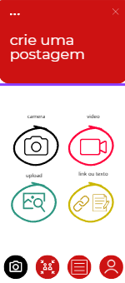




menus
-postar
-buscar
-feed
-perfil
dark mode
dark mode

Slide 6






crie uma postagem
camera
video
upload
link ou texto

Slide 7



meet
GRUPO DE ESTUDOS
por: @joao.ads
Fatec, sala 31
Segunda a Quinta
15:00 -16:00

Slide 8



feed
Grupo de estudos
@mari.silva
200 pts
10 de outubro
De quarta feira nos reunimos para estudar engenharia de software ! venha participar ! 👇👇👇👇
participar

Slide 9
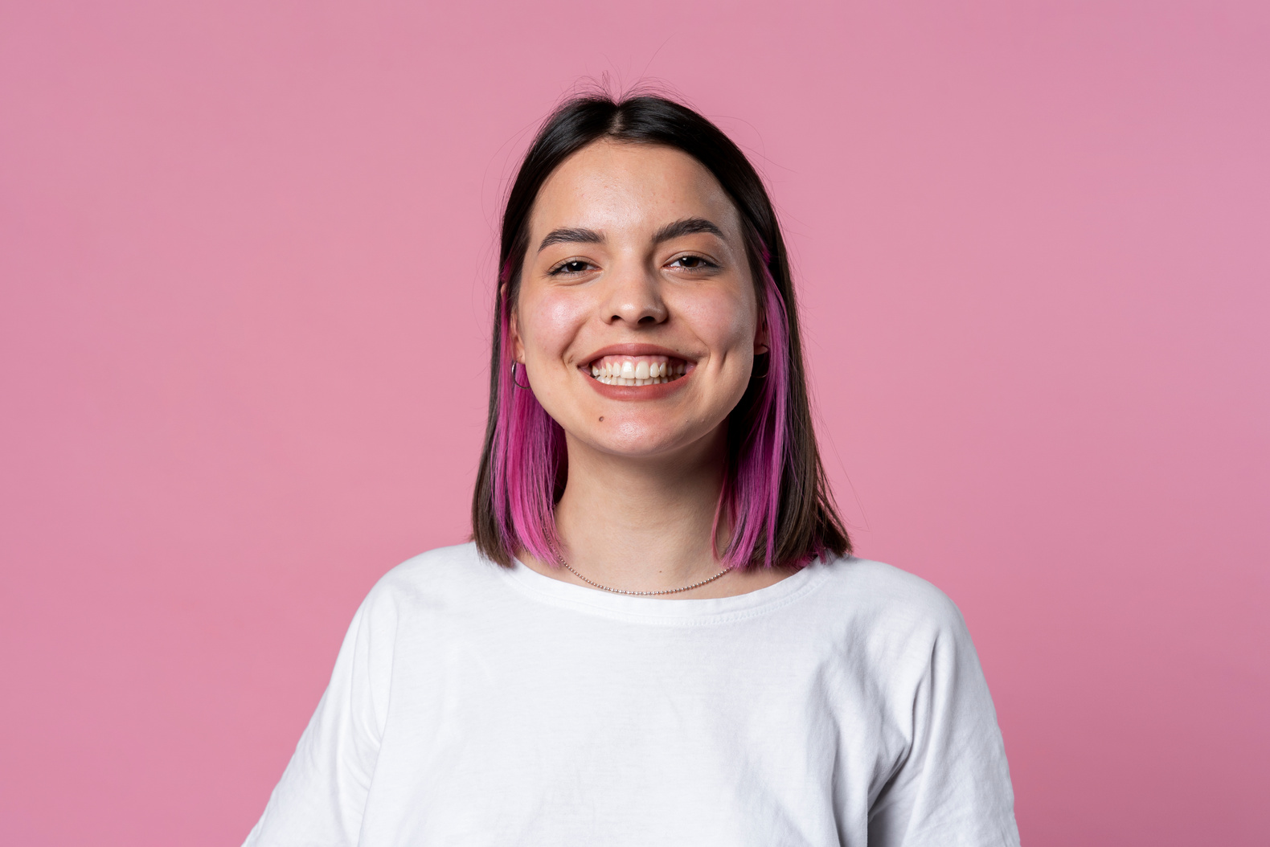


Perfil e configuração
Editar Perfil
Nível (pontuação)
Ajuda
Sobre
Alterar Senha
Acessibilidade

Slide 10
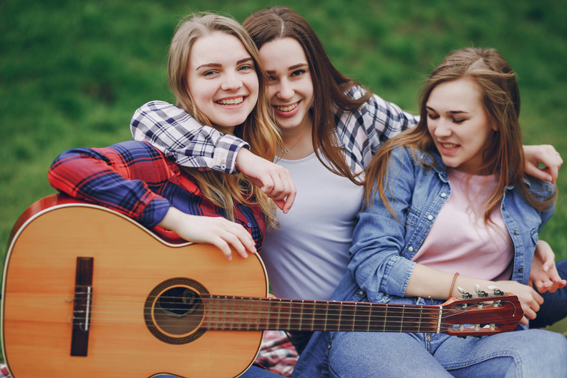

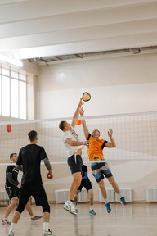
Buscar
AULAS DE VIOLÃO
Local: Fatec, ao lado cafeteria
Horário: seg / qui ; das 7:00 às 7:50
Organizador: Matheus Marinho
GRUPO DE ESTUDOS
Local: Fatec, sala 31
Horário: seg / qui ; das 15:00 às 16:00
Organizador: Mikaelly
JAVA - LISTAS
Evento: grupo de estudos
Local: Fatec, ao lado cafeteria
Horário: seg / qui ; das 7:00 às 7:50
Organizador: Felipe da Costa
VOLEI
Local: Fatec, quadra
Horário: sáb ; 15:00
Organizador: Ricardo Unico
AULAS DE CANTO
Local: Fatec, ao lado cafeteria
Horário: seg / qui ; das 7:00 às 7:50
Organizador: Nicolas cage
AULAS DE VIOLÃO
Local: Fatec, ao lado cafeteria
Horário: seg / qui ; das 7:00 às 7:50
Organizador: Matheus Marinho

Slide 11




